Slide 1
Android开发实战经典
第13章：定位服务
—— 在地图上标记
北京魔乐科技软件学院
李兴华

Slide 2
本章目标
使用ItemizedOverlay在地图上定义一个位置标记；
使用MyLocationOverlay显示地图层。

Slide 3
MapView类
现在地图已经可以正常的显示给用户了，可是现在的程序同样还存在着一个很实际的问题，此时只是为用户显示了一个完整的地图，用户也可以采用手动的方式进行拖动，但是如果使用过导航软件的读者应该清楚，在导航软件中，可以随时根据用户的所在位置在地图上进行标注，这样的功能也可以通过程序在Google Map中实现，而要想实现这样的操作，则首先必须来研究一下MapView类所提供的操作方法。

Slide 4
MapView类的常用方法
No. | 方法 | 类型 | 描述
1 | public MapView(Context context, AttributeSet attrs) | 构造 | 实例化MapView对象
2 | public void computeScroll() | 普通 | 捕捉滚动操作，并且移动地图
3 | public void onWindowFocusChanged(boolean hasFocus) | 普通 | 焦点是否可以改变
4 | public boolean onKeyDown(int keyCode, KeyEvent event) | 普通 | 处理键盘按下操作
5 | public boolean onKeyUp(int keyCode, KeyEvent event) | 普通 | 处理键盘松开操作
6 | public boolean onTrackballEvent(MotionEvent event) | 普通 | 对移动轨迹进行监听操作
7 | public boolean onTouchEvent(MotionEvent ev) | 普通 | 设置触摸操作
8 | public ViewGroup.LayoutParams generateLayoutParams(AttributeSet attrs) | 普通 | 生成布局参数
9 | public void displayZoomControls(boolean takeFocus) | 普通 | 是否显示缩放控制钮
10 | public boolean canCoverCenter() | 普通 | 判断是否处于整个地图的中心显示
11 | public void preLoad() | 普通 | 对地图进行预先加载
12 | public int getZoomLevel() | 普通 | 得到缩放的等级
13 | public void setSatellite(boolean on) | 普通 | 设置地图为卫星显示模式
14 | public boolean isSatellite() | 普通 | 判断是否为卫星显示模式
15 | public void setTraffic(boolean on) | 普通 | 是否在地图上显示交通情况
16 | public boolean isTraffic() | 普通 | 判断是否显示交通情况
17 | public void setStreetView(boolean on) | 普通 | 是否打开街道视图
18 | public boolean isStreetView() | 普通 | 判断是否打开街道视图
19 | public GeoPoint getMapCenter() | 普通 | 取得地图的中心点坐标，使用GeoPoint封装
20 | public MapController getController() | 普通 | 得到地图控制对象
21 | public final java.util.List<Overlay> getOverlays() | 普通 | 取得全部的地图图层
22 | public int getMaxZoomLevel() | 普通 | 取得最高的地图放大等级
23 | public void setBuiltInZoomControls(boolean on) | 普通 | 设置是否允许显示缩放按钮
24 | public Projection getProjection() | 普通 | 获取投影坐标

Slide 5
取得地图中心点坐标：public GeoPoint getMapCenter()
此方法上返回的类型（com.google.android.maps.GeoPoint）是一个表示当前坐标点的封装对象。
No. | 方法 | 类型 | 描述
1 | public GeoPoint(int latitudeE6, int longitudeE6) | 普通 | 实例化GeoPoint类对象
2 | public int getLatitudeE6() | 普通 | 返回纬度（Latitude * 1E6）
3 | public int getLongitudeE6() | 普通 | 返回经度（Longitude * 1E6）

Slide 6
取得地图控制对象的方法：public MapController getController()
使用MapView类的getController()方法，可以返回一个com.google.android.maps.MapController类的实例化对象，而通过此类提供的操作方法可以对地图的显示进行控制
No. | 方法 | 类型 | 描述
1 | public void animateTo(GeoPoint point) | 普通 | 在指定的坐标点上开始动画
2 | public void animateTo(GeoPoint point .Message message) | 普通 | 在指定的坐标点上开始动画，并传递消息
3 | public void scrollBy(int x, int y) | 普通 | 滚动到指定的坐标点
4 | public void setCenter(GeoPoint point) | 普通 | 设置中心点坐标
5 | public void stopAnimation(boolean jumpToFinish) | 普通 | 停止动画
6 | public int setZoom(int zoomLevel) | 普通 | 设置缩放等级，1为最低等级，21为最高等级

Slide 7
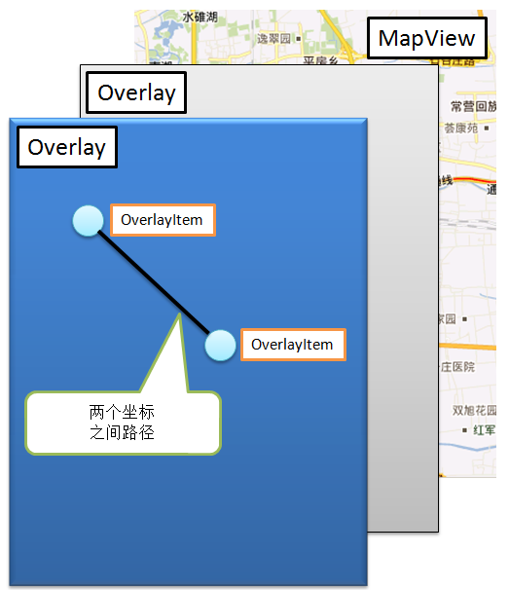
取得地图上的所有图层：public final java.util.List<Overlay> getOverlays()
在一个地图显示上，实际上是由一个个独立的透明图层所组成，例如：在这些图层之中最低层可能是一个地图显示图层（MapView），而在这之上有可能又增加了若干个位置表示的图层，以及路径的显示图层。那么这些所有图层就可以通过getOverlays()方法取得，此方法返回的是一个List集合，而在此List集合中保存了多个com.google.android.maps.Overlay抽象类的对象，其中每一个Overlay的对象都表示一个个独立的图层，将这些图层叠加在一起就可以完成最终的位置标记。

Slide 8
Overlay和OverlayItem
如果要完成Google Map的开发，不光只是靠一个地图显示的界面，实际上还需要在这之上建立多个层，而在Android之中每一个图层上都可以通过一个Overlay对象来表示，在一个Overlay上一定会保存多个OverlayItem对象（位置点）。
Overlay本身是一个抽象类，也是作为一个所有图层的操作父类所存在，主要是显示在Map图层之上，每当用户创建了一个新的Overlay对象之后就可以利用getOverlays()方法将其添加到所有的图层之上。
  ItemizedOverlay：主要用于绘制用户标记的图层，而所标记的形式由用户自己定义；
  MyLocationOverlay：主要用于显示用户所在的位置；
在每一个图层上会包含多个OverlayItem类的对象（表示多个位置点）

Slide 9
ItemizedOverlay类
如果现在只是在地图上进行位置的标记，那么用户可以直接使用一个类继承ItemizedOverlay类即可（这个子类既然是ItemizedOverlay类的子类，那么也就一定是Overlay的子类）。
No. | 方法 | 类型 | 描述
1 | public ItemizedOverlay(Drawable defaultMarker) | 构造 | 实例化对象时传入标记的Drawable对象
2 | protected static Drawable boundCenter(Drawable balloon) | 普通 | 在位置的正中央显示标记图片
3 | protected static Drawable boundCenterBottom(Drawable balloon) | 普通 | 将坐标点置于标记图片下方的正中央
4 | public abstract int size() | 普通 | 取得该图层包含OverlayItem的个数
5 | protected abstract Item createItem(int i) | 普通 | 取得指定索引的Item（OverlayItem）
6 | public final Item getItem(int position) | 普通 | 取得指定索引位置的Item（OverlayItem）
7 | protected final void populate() | 普通 | 添加新的ItemizedOverlay之后必须使用此方法

Slide 10
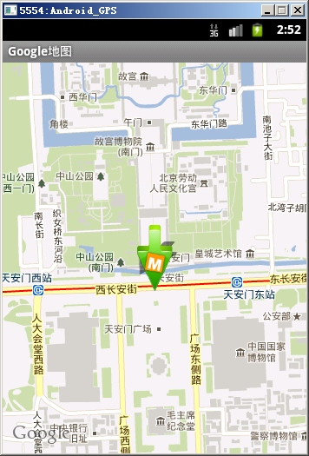
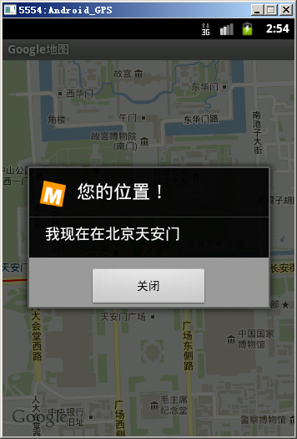
范例：标记位置

Slide 11
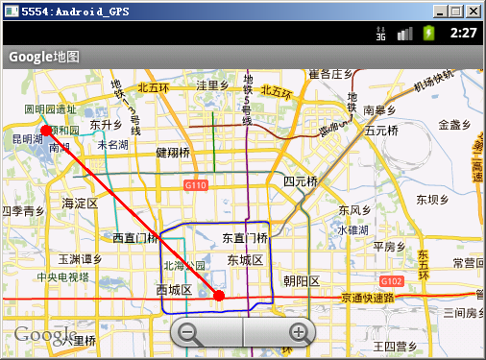
显示天安门到颐和园的路径

Slide 12
MyLocationOverlay
MyLocationOverlay的主要功能也是用于显示一个地图的图层，用于在MapView中显示当前的位置和方向，并且使用加重标记进行显示。

Slide 13
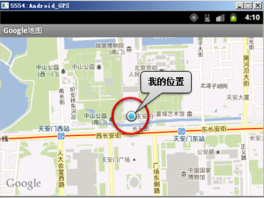
范例：显示我的位置

Slide 14
小结
如果要想实现在地图上的标记，那么可以定义多个地图层（Overlay）；
使用ItemizedOverlay可以在地图上定义一个标记；
使用Projection接口可以定义导航路线；
使用MyLocationOverlay可以表示出用户当前的所在位置；

Slide 15





下一章内容
Geocode

